Slide 1


STŘEDNÍ ŠKOLA STAVEBNÍ A TECHNICKÁ
Ústí nad Labem, Čelakovského 5, příspěvková organizace
Páteřní škola Ústeckého kraje
Určování času
VY_22_INOVACE_07_140
Projekt MŠMT | EU peníze středním školám
Název projektu školy | ICT do života školy
Registrační číslo projektu | CZ.1.07/1.5.00/34.0771
Šablona | II/2
Sada | 07
Anotace | Kolik je hodin? - určování času
Klíčová slova | Wie spät ist es?, halb, Viertel, nach, vor, e Uhr, e Stunde
Předmět | Německý jazyk
Autor, spoluautor | Bc. Jitka Červinková
Jazyk | Čeština
Druh učebního materiálu | Prezentace, výklad, cvičení
Potřebné pomůcky | PC, dataprojektor, pracovní listy, slovníky
Druh interaktivity | Výklad pomocí prezentace, doplňování pracovních listů
Stupeň a typ vzdělávání | Střední škola
Cílová skupina | 2. ročník
Speciální vzdělávací potřeby | ne
Zdroje | Seznam viz poslední snímek a vlastní materiály

Slide 2
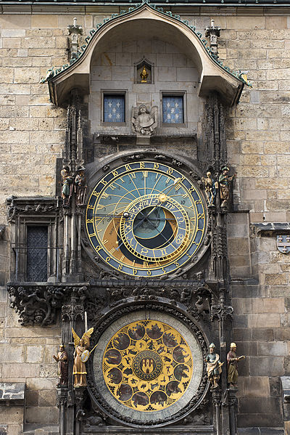
STŘEDNÍ ŠKOLA STAVEBNÍ A TECHNICKÁ
Ústí nad Labem, Čelakovského 5, příspěvková organizace
Páteřní škola Ústeckého kraje
URČOVÁNÍ ČASU
Wie spät ist es?
Wie viel Uhr ist es?
Es ist ………. (Uhr)
Kolik je hodin?
Je ………. (hodin)
Notes:
Klllllll

Slide 3
STŘEDNÍ ŠKOLA STAVEBNÍ A TECHNICKÁ
Ústí nad Labem, Čelakovského 5, příspěvková organizace
Páteřní škola Ústeckého kraje
PŘÍKLADY:
6:45 Es ist Viertel vor sieben (Uhr).
Es ist 6 Uhr 45 (Minuten).
7:00 Es ist 7 Uhr.
8:15 Es ist Viertel nach acht (Uhr).
Es ist acht Uhr 15 (Minuten).
10:30 Es ist halb elf (Uhr).
Es ist 10 Uhr 30 (Minuten).
13:55 Es ist fünf Minuten vor zwei (Uhr).
Es ist ein Uhr 55 (Minuten).
ČASOVÉ ÚDAJE LZE VÝJÁDŘIT
V NĚMČINĚ PODOBNĚ JAKO V ČEŠTINĚ NĚKOLIKA ZPŮSOBY.
Notes:
Iba

Slide 4
STŘEDNÍ ŠKOLA STAVEBNÍ A TECHNICKÁ
Ústí nad Labem, Čelakovského 5, příspěvková organizace
Páteřní škola Ústeckého kraje
DŮLEŽITÁ SLOVNÍ ZÁSOBA
Halb – půl
Nach – po
Viertel nach – čtvrt po
Viertel vor – čtvrt před
Vor – před
e Uhr – hodina, hodiny, hodinky
V některých regionech Německa se hovorově pro údaj tři čtvrtě používá
drei Viertel.
PŘÍKLAD:
6:45 Es ist drei Viertel
sieben.
Notes:
Iba

Slide 5
STŘEDNÍ ŠKOLA STAVEBNÍ A TECHNICKÁ
Ústí nad Labem, Čelakovského 5, příspěvková organizace
Páteřní škola Ústeckého kraje
CVIČENÍ
1. Spojte časové údaje:
2:00
Vierzehn Uhr dreissig
17:45
Zwei Uhr
9:55
Zwanzig Uhr fünfundfünfzig
14:30
Neun Uhr fünfundfünfzig
20:45
Siebzehn Uhr fünfzehn

Slide 6
STŘEDNÍ ŠKOLA STAVEBNÍ A TECHNICKÁ
Ústí nad Labem, Čelakovského 5, příspěvková organizace
Páteřní škola Ústeckého kraje
8:30
Viertel nach elf
Fünf Minuten vor sieben
6:55
5:00
Halb neun
11:15
Viertel vor sechzehn
16:45
Fünf Uhr

Slide 7
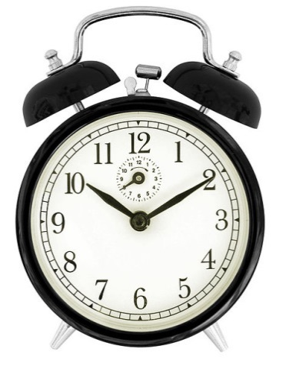
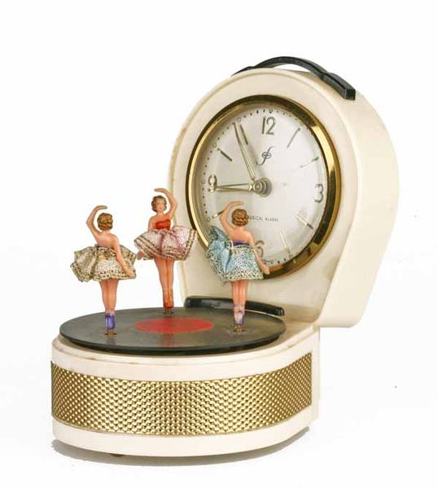
STŘEDNÍ ŠKOLA STAVEBNÍ A TECHNICKÁ
Ústí nad Labem, Čelakovského 5, příspěvková organizace
Páteřní škola Ústeckého kraje
2. Přečtěte časové údaje.
7:15, 10:30, 14:45
11:55, 17:40, 5:20,
20:15, 7:30, 4:05
21:00, 1:05, 13:45
8:10, 8:40, 12:50

Slide 8
STŘEDNÍ ŠKOLA STAVEBNÍ A TECHNICKÁ
Ústí nad Labem, Čelakovského 5, příspěvková organizace
Páteřní škola Ústeckého kraje
ROZLIŠUJTE UHR A STUNDE
Podstatné jméno hodina překládáme do němčiny Uhr nebo Stunde. Výrazem Uhr označujeme určitý časový okamžik, výrazem Stunde úsek 60 minut.
PŘÍKLAD:
Das Training beginnt um 18 Uhr. Tréning začíná v 18 hodin.
Das Training dauert 2 Stunden. Tréning trvá 2 hodiny.
Podstatné jméno hodina – die Uhr se v němčině v časových údajích používá v jednotném čísle.

Slide 9
STŘEDNÍ ŠKOLA STAVEBNÍ A TECHNICKÁ
Ústí nad Labem, Čelakovského 5, příspěvková organizace
Páteřní škola Ústeckého kraje
CVIČENÍ
Doplňte správně Uhr a Stunde:
Ich warte auf sie eine …………… vor dem Kino.
Wie viel …………… ist es?
Ich habe heute zwei …………… Englisch.
Am Wochenende steht sie um …………… auf.
Um wie viel …………… beginnt der Film.
Von Aussig nach Prag ist es eine …………… mit dem Auto.

Slide 10
STŘEDNÍ ŠKOLA STAVEBNÍ A TECHNICKÁ
Ústí nad Labem, Čelakovského 5, příspěvková organizace
Páteřní škola Ústeckého kraje
ZDROJE
DUSILOVÁ, Doris; KOLOCOVÁ, Vladimíra; BROŽÍKOVÁ, Lucie a kol. Sprechen Sie Deutsch? 1.. Praha 4: Polygot, spol.s r.o., 2007, ISBN 80-86195-09-0.
http://commons.wikimedia.org/wiki/File:Astronomical_Clock_(8341899828).jpg
http://commons.wikimedia.org/wiki/File:2010-07-20_Black_windup_alarm_clock_face.jpg
http://commons.wikimedia.org/wiki/File:Fichter-Wecker.jpg

Slide 11
STŘEDNÍ ŠKOLA STAVEBNÍ A TECHNICKÁ
Ústí nad Labem, Čelakovského 5, příspěvková organizace
Páteřní škola Ústeckého kraje

Slide 12
STŘEDNÍ ŠKOLA STAVEBNÍ A TECHNICKÁ
Ústí nad Labem, Čelakovského 5, příspěvková organizace
Páteřní škola Ústeckého kraje

Slide 13
STŘEDNÍ ŠKOLA STAVEBNÍ A TECHNICKÁ
Ústí nad Labem, Čelakovského 5, příspěvková organizace
Páteřní škola Ústeckého kraje
13

Slide 15
STŘEDNÍ ŠKOLA STAVEBNÍ A TECHNICKÁ
Ústí nad Labem, Čelakovského 5, příspěvková organizace
Páteřní škola Ústeckého kraje

Slide 16
STŘEDNÍ ŠKOLA STAVEBNÍ A TECHNICKÁ
Ústí nad Labem, Čelakovského 5, příspěvková organizace
Páteřní škola Ústeckého kraje

Slide 17
STŘEDNÍ ŠKOLA STAVEBNÍ A TECHNICKÁ
Ústí nad Labem, Čelakovského 5, příspěvková organizace
Páteřní škola Ústeckého kraje

